Slide 1
Management & Organisation
Mme Chrystel Dayer
Chargée de cours

Slide 2
Brainstorming inversé
Également appelé brainstorming négatif, il consiste tout simplement à prendre un problème à l’envers pour trouver une solution à l’endroit.
Facilite l’identification de nouvelles solutions à des problèmes complexes car vous élargissez le champ des possibles.
Identifier clairement le problème ou le défi à relever, et le noter.
Inverser le problème
Comment pourrions-nous agir pour obtenir le problème et l’amplifier si possible ?

Slide 3
Brainstorming inversé
Lancer le brainstorming sur le problème inverse pour générer des idées de solution inverse
Une fois que vous avez obtenu toutes les idées pour résoudre le problème inverse, il suffit d’inverser ces idées en solutions
A vous de jouer avec la problématique suivante:
«Comment motiver les étudiants à participer aux cours?»

Slide 4
Innovation managériale
La notion apparaît en 2016
Méthodes plus collaboratives, plus innovantes
Sociologie participative avec des enjeux d’innovation
9 techniques
Notes:
«L’innovation managériale vise à créer de nouvelles modalités de coopération entre les personnes pour la réalisation des finalités de manière efficace et efficiente en tenant compte des évolutions sociétales.» La boite à outils de l’innovation managériale, p.50, David Autissier, Jean-Marie Peretti, Emily Métais-Wiersch, Dunod, 2019.

Slide 5
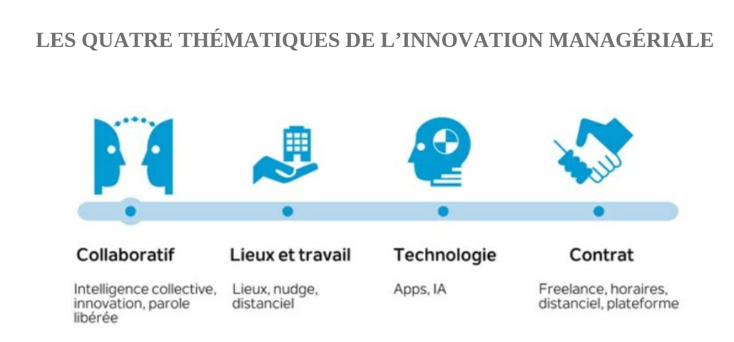
Notes:
La boite à outils de l’innovation managériale, p.49, David Autissier, Jean-Marie Peretti, Emily Métais-Wiersch, Dunod, 2019.
1. Les pratiques collaboratives : Aujourd’hui la notion d’innovation managériale est très souvent associée à un ensemble de techniques qui visent à développer le
mode collaboratif au sein d’une équipe. Cela peut se faire par la diffusion d’une technique et/ou par la mise en place d’organisations dites libérantes.
2. Les lieux et l’organisation du travail : De nombreuses entreprises ont engagé des réflexions et des projets sur les espaces de travail (développement des open spaces et
du flex office) et de manière concomitante sur l’organisation du travail avec des sujets sur le travail distanciel.
3. La technologie : Le digital, l’intelligence artificielle et les sciences cognitives via des outils d’analyse (eyes tracking, face reading, etc.) sont des facteurs de transformation des pratiques managériales. À titre d’exemple, des entreprises développent des programmes du type « manager avec son smartphone ».
4. Le contrat de travail : Les modes de travail et les évolutions sociologiques tels les travailleurs indépendants interrogent les organisations sur l’évolution du contrat
de travail traditionnel avec un double enjeu d’agilité et de sécurité.

Slide 6
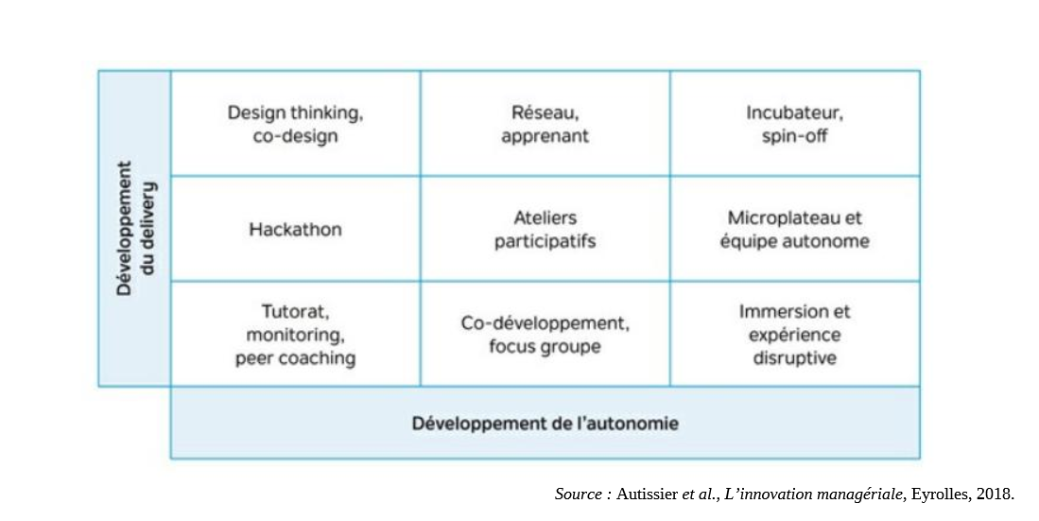
Notes:
Étapes
1. Le design thinking est un processus d’innovation basé sur l’observation des usages et le prototypage.
2. Un réseau apprenant est un dispositif d’échanges a-hiérarchiques visant à libérer la parole.
3. Incubateur et spin-off : La spin-off, « essaimage » en français, consiste à créer une filiale et à proposer à des salariés d’y participer dans une logique entrepreneuriale et capitalistique. L’incubateur est une structure d’accueil pour de start-up.
4. Le co-design est une méthode qui propose un processus d’innovation en associant toutes les parties prenantes et plus particulièrement le client final.
5. Un atelier participatif est un moment d’échange entre personnes avec une animation structurée par un script qui alterne des temps de production individuelle, en groupe et collective.
6. La notion de micro-plateau : Il s’agit d’avoir des petits groupes de personnes qui s’autogèrent dans le cadre de leurs activités de production sans hiérarchie et processus de contrôle.
7. Peer coaching ou le « coaching croisé » : Deux personnes échangent entre elles sur des situations de travail qu’elles vivent.
8. Le co-développement est un groupe d’échange de pratiques avec un jeu de rôle (client et consultant)
9. Focus groupe : Cette pratique est issue des travaux de Lewin. La technique consiste à ce que des personnes se retrouvent en groupes pour échanger entre elles
(avec ou sans animateur) sur leurs pratiques
Deux axes
La notion de delivery, définie comme la capacité à produire et à répondre à la demande du client, constitue une capacité clé dans les organisations aujourd’hui. L’autonomie laissée aux personnes est non seulement une demande sociétale, mais aussi un facteur d’intelligence collective propice à l’innovation.
La boite à outils de l’innovation managériale, p.54, David Autissier, Jean-Marie Peretti, Emily Métais-Wiersch, Dunod, 2019.

Slide 7
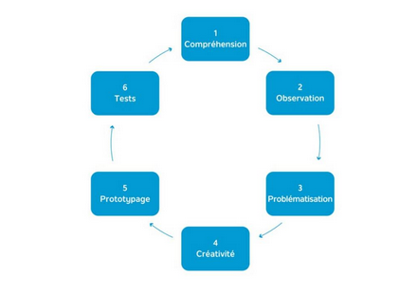
Notes:
L’idée centrale du design thinking est de construire très rapidement des prototypes (designer) esthétiques et pédagogiques pour les mettre en test auprès des utilisateurs. Ces prototypes sont le résultat d’observations très fines des usages des utilisateurs et de la problématisation de ces derniers.
Étapes
1. La première étape du design thinking « understand/compréhension » vise à définir sur un sujet donné les usages, les questionnements autour de ces usages et les
modalités d’observation de ces mêmes usages.
2. La deuxième étape réside dans l’observation des usages en question. Si vous travaillez sur la mobilité des personnes en zone urbaine, vous regarderez alors
quelles sont ces personnes et comment elles utilisent les différents modes de transport (vélo, moto, voiture, transport en commun, etc.) de manière à comprendre
les différents usages existants mais aussi les nouveaux usages.
3. La troisième étape est la réappropriation des observations. Les matériaux que constituent les observations sont classés, organisés et triés de telle manière que des
idées fortes émergent et puissent ensuite être traduites en prototypes.
4. La quatrième étape est celle de la créativité. En mobilisant des techniques de créativité, et en fonction des idées clés de l’observation, il s’agit de proposer celles
qui seront classées selon de leur attractivité et de leur faisabilité.
5. La cinquième étape est celle du prototypage. Les principales idées issues des séances de créativité sont immédiatement traduites en prototypes afin de tester les
fonctionnalités et se représenter l’innovation pour mieux la comprendre et l’envisager de manière concrète et opérationnelle. Cette étape est cruciale dans un
dispositif de design thinking.
6. La sixième étape est celle du test. Le prototype est soumis aux tests des utilisateurs afin de vérifier si le bien ou service conçu s’inscrit dans les usages et apporte un plus par rapport à ces derniers.

Slide 8
Le Design Thinking
PENSEE DIVERGENTE
PENSEE CONVERGENTE
PENSEE DIVERGENTE
PENSEE CONVERGENTE
D
…
DECOUVERTE
DEFINITION
IDEATION
PROTOTYPING
Dans quel domaine voulons-nous aider nos utilisateurs ?
Que vivent et ressentent nos utilisateurs ?
Que doivent-ils résoudre de manière urgente/importante ?
Comment pouvons-nous résoudre leurs problèmes les plus urgents ?
Avons-nous trouvé les bonnes solutions pour eux ?
Notes:
Pensée divergente: produire des idées créatives en envisageant de nombreuses solutions possibles de fa4on spontanée et non dirigée.
Pensée convergente: qui suit un ensemble particulier d'étapes logiques pour parvenir à une solution qui, dans certains cas, est une solution « correcte ».

Slide 9
Qu'est-ce qu'un "défi" dans le Design Thinking ?
Un "défi" dans le Design Thinking est :
Une question ouverte......
énonçant un problème ("défi")......
pour un utilisateur clé spécifique (un être humain !)......
pour faire quelque chose de spécifique.
«Comment pourrions-nous aider l'utilisateur X à faire Y ?»
Par exemples :
Comment pourrions-nous aider nos clients à apprendre plus rapidement à utiliser notre produit ?
Comment pouvons-nous aider nos commerciaux à conclure plus d'affaires ?
Comment pourrions-nous aider nos employés à mieux collaborer entre eux ?

Slide 10
3 OUTILS CLES
1
2
3
USER JOURNEY
OBSERVATIONS
INTERVIEWS

Slide 11




Outil n°1: le User Journey
NOTRE UTILISATEUR CLE…
FAIT…
ACTION 1
ACTION 2
ACTION 3
…
ACTION Z
…
…
…
…
…
…
…
…
EXPERIENCES POINTS DOULOUREUX
RESULTAT
L'HUMEUR DE L'UTILISATEUR CLÉ...
…

Slide 12
User Journey Checklist
Dessinez visuellement un parcours par type d'utilisateur clé.
Commencez par énumérer les actions détaillées de l'utilisateur clé pour atteindre son objectif.
Utilisez des verbes actifs pour chaque action.
Votre utilisateur clé est toujours le sujet grammatical du verbe.
Tenez compte de l'influence des autres parties prenantes.
Pour chaque action, énumérez tous les points douloureux potentiels (hypothèses).
Formulez une hypothèse concernant l'humeur de l'utilisateur clé.
POURQUOI DEVEZ-VOUS DESSINER UN PARCOURS UTILISATEUR ?
Parce que vous voulez comprendre l'expérience de votre utilisateur clé dans son ensemble, et pas seulement la partie qui intéresse directement votre entreprise/projet.

Slide 13
Outil n°2: les observations
Sortir et observer son utilisateur!
Observer les comportements
Observer les raccourcis
Observer le langage non-verbal
Observer les émotions
Etre empathique et essayer de vraiment comprendre ce qui se passe pour l’utilisateur.
NE PAS:
Interagir avec l’utilisateur
Juger
D’essayer de résoudre quelque chose maintenant….

Slide 14
Outil n°3: les interviews
Planifier assez de temps (60 minutes) et choisir un lieu neutre
Préparer un script et le pratiquer
Mettre un effort sur l’ouverture pour la création d’un lien de confiance
Demander seulement des questions ouvertes
Vous voulez des histoires des expériences passées ou présentes
Vous ne voulez pas de déclarations générales à des questions générales
NE PAS DEMANDER à l’utilisateur des solutions potentielles ou futures
Utiliser et réutiliser les 5 pourquoi
Aller jusqu’aux émotions
Préférer un papier et un crayon plutôt qu’un écran
Proposer l’option d’ajouter quelque chose à la fin

Slide 15
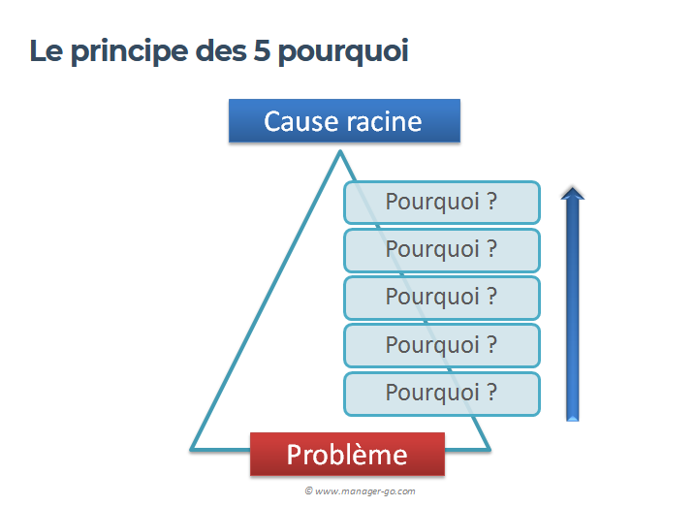
Notes:
Chaque réponse à un « pourquoi ? » sert de base pour construire la question suivante. Il peut arriver qu’une réponse débouche sur plusieurs questions, dans ce cas il est préférable de conserver ces deux questions et de mener des questionnements parallèles.
Les questions et les réponses qui découlent des « pourquoi ? » doivent être factuelles.

Slide 16
Exemple : “J’ai pris du retard sur la création de mon site web.”
1) Pourquoi j’ai pris du retard sur la création de mon site web ?
“Parce que je suis débordé et que j’ai beaucoup de projets en cours.”
2) Pourquoi j’ai beaucoup de projets en cours ?
“Parce que beaucoup de personnes sont venues me voir pour me demander de l’aide.”
3) Pourquoi beaucoup de personnes sont venues me voir pour me demander de l’aide ?
“Parce que je leur dis souvent oui quand elles me demandent de l’aide.”
4) Pourquoi je leur dis souvent oui ?
“Parce que j’ai du mal à leur dire non.”
5) Pourquoi j’ai du mal à leur dire non ?
“Parce que j’ai peur de vexer les personnes qui me demandent de l’aide.”

Slide 17
Préparer le script pour l’interview
Définir qui interviewer (utilisateur clé ou périphérique)
Lister vos objectifs clés pour cet interview
Sous chaque objectif, préparer 3-4 questions
Déterminer dans quel ordre vous voulez demander vos différentes questions
Préparer le clôture
Préparer en détails l’ouverture

Slide 18
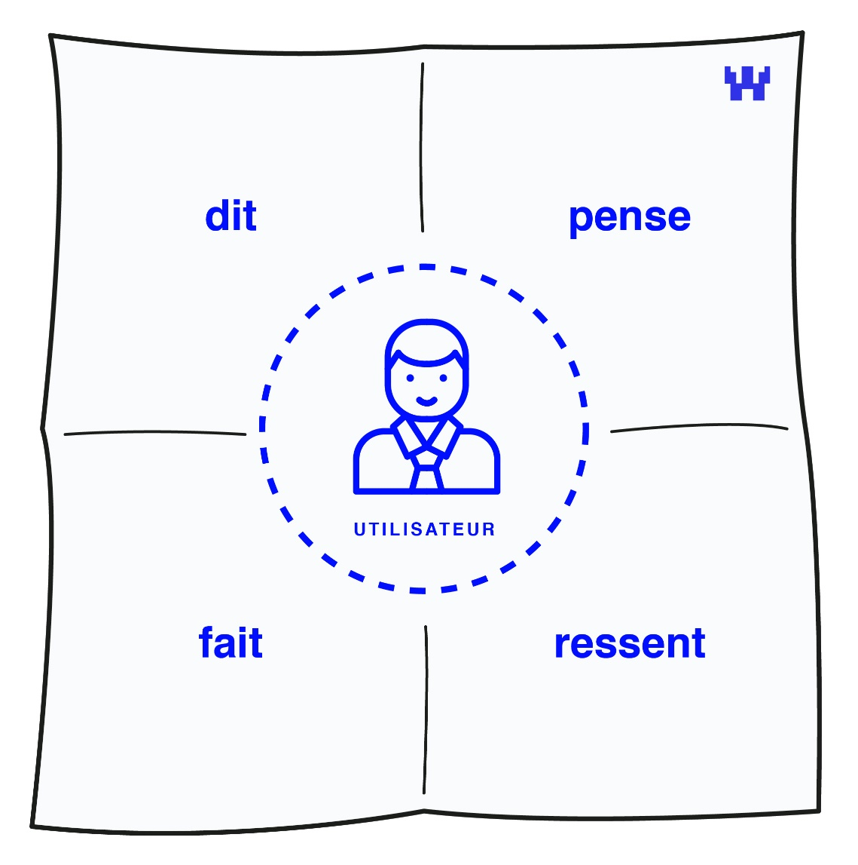
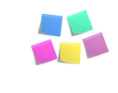
La carte d’empathie pour synthétiser les données
Besoins concrets
Besoins émotionnels
Notes:
L’empathy map, ou carte d’empathie, est un outil collaboratif et visuel. L’objectif est d’accéder à une compréhension partagée des utilisateurs ou clients d’un produit. L’équipe peut alors améliorer l’expérience utilisateur (UX).

Slide 19
Carte d’empathie
Dit (Says) : ce que dit l’utilisateur face au produit, lors d’un entretien, ou dans un autre contexte (affirmer sa confiance dans telle marque, exprimer ses propres objectifs…)
Pense (Thinks): ce que l’utilisateur pense de l’expérience au moment où elle se déroule (parfois ses pensées rejoignent ses propos mais il peut aussi y avoir des contradictions)
Fait (Does): les actions entreprises (comparer les produits, demander conseil à un ami…)
Ressent (Feels): l’état émotionnel de l’utilisateur ou du client (impatience, inquiétude, excitation…)

Slide 20
Carte d’empathie
La carte d’empathie repose sur les réponses :
Que pense et que ressent l’utilisateur ? Quelles sont ses préoccupations majeures ? Qu’est-ce qui peut l’émouvoir ou le perturber ?
Que dit et que fait l’utilisateur ? Quelle est son attitude en public ? Que dit-il aux autres? Attention à l’écart possible entre ce que l’utilisateur dit et ce qu’il ressent vraiment.
Qu’espère l’utilisateur ? Que souhaite-t-il vraiment ? Quels sont ses véritables besoins ? Quels sont ses critères de succès ? Pensez aux solutions qui lui permettraient d’atteindre ses objectifs.

Slide 21
Définition
PENSEE CONVERGENTE
D
DECOUVERTE
DEFINITION
IDEATION
PROTOTYPING
Que doivent-ils résoudre de manière urgente/importante ?

Slide 22
Les étapes
Les 4 étapes :
Identifier un problème et comprendre son environnement ---) empathiser et définir
Trouver l'idée ou le concept pour résoudre ce problème ---) idéer
Concevoir la solution en créant un prototype ---) prototype
Tester le prototype et l'adapter si nécessaire ---) test

Slide 23
Des besoins aux POVs
Qu'est-ce qu'un "POV" - POINT DE VUE dans le Design Thinking ?
Un personnage composite (persona) représentant un groupe d'utilisateurs ayant :
a) Le même besoin (généralement un besoin logistique)
b) La même raison du besoin (généralement un besoin émotionnel)
"L'utilisateur A (prénom imaginaire) a besoin de (+ verbe) parce que (raison du besoin)".

Slide 24
Exemple
Danielle est une femme au foyer de 50 ans, sans enfants. Son mari est un cadre de haut niveau qui est souvent en voyage d'affaires. Son caniche Honey, âgé de 12 ans, est son meilleur ami et son compagnon, et elle aime organiser pour lui des rendez-vous de jeu avec d'autres chiens.
Danielle doit souscrire à une assurance maladie pour Honey parce que...
(indice : pensez aux besoins émotionnels)

Slide 25
POV’s
Lister tous les POVs pour votre challenge (maximum 3):
«Comment aider les professeurs à optimiser leurs cours?»
30 minutes par groupe
Debrief en plenière

Slide 26
Ideation
PENSEE DIVERGENTE
PENSEE CONVERGENTE
PENSEE DIVERGENTE
PENSEE CONVERGENTE
D
…
DECOUVERTE
DEFINITION
IDEATION
PROTOTYPING
Comment pouvons-nous résoudre leurs problèmes les plus urgents ?

Slide 27
Ideation
Brainstorming (ou autre méthode que vous connaissez…)
Nommer un facilitateur
Viser la quantité
Trouver 50-80 idées pour chaque POV
Pas de jugement
30 minutes

Slide 28
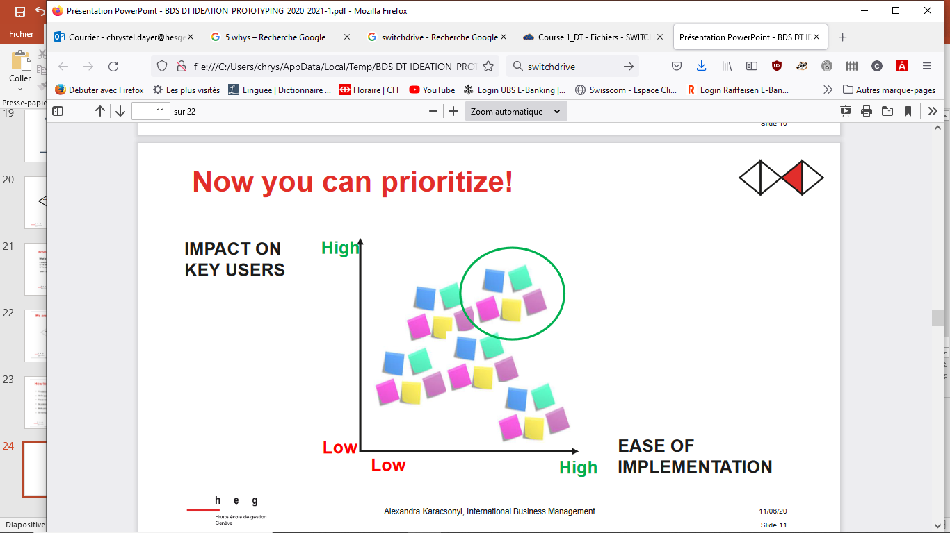
Ensuite vous pouvez prioriser…..

Slide 29
Le Design Thinking
PENSEE DIVERGENTE
PENSEE CONVERGENTE
PENSEE DIVERGENTE
PENSEE CONVERGENTE
D
…
DECOUVERTE
DEFINITION
IDEATION
PROTOTYPING
Avons-nous trouvé les bonnes solutions pour eux ?

Slide 30
Prototyping niveau 1 - expliquer
Un storyboard
Une petite vidéo comme powtoon.com
Un jeu de rôle
Un diagramme
Le nouvel user journey….
Un prototype doit être approximatif!!! Pourquoi???

Slide 31
Prototype niveau 2 - montrer
Un prototype physique style lego, carton, scotch…ce que vous pouvez trouver.
Un jeu de rôle impliquant les utilisateurs
Une maquette: moqups.com, marvelapp.com
Tout ce que vous pouvez pour montrer votre solution aux utilisateurs plutôt que de leur dire! Pourquoi???

Slide 32
Tester le prototype
Pour vérifier que votre solution résout le challenge de l’utilisateur.
Laisser l’utilisateur interagir avec le prototype pour le tester.
Poser des questions ouvertes: Quelle est la valeur de cette solution pour vous? Est-ce que cela résout vos problèmes? Si oui, lesquels?

Slide 33
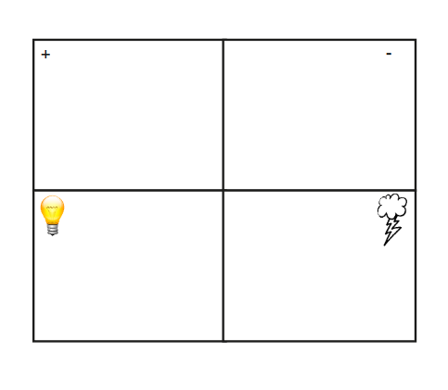
Analyser vos résultats des tests

